Slide 1
Data Analytics com Power BI
Formação Power BI Analyst
Juliana Mascarenhas
Tech Education Specialist DIO / Owner do canal @Simplificandoredes e @SimplificandoProgramação
Mestre em modelagem computacional | Cientista de dados
@in/juliana-mascarenhas-ds/

Slide 2

Análise com relatórios no Power BI
// Power BI Analyst

Slide 3



Análise de Dados
“Ao reduzir o trabalho manual, a análise avançada pode, em última análise, ajudar as organizações a tomar melhores decisões empresariais e criar resultados acionáveis e significativos”
Microsoft

Slide 4
Análise de Dados
“Tradicionalmente, a análise de dados era uma tarefa complexa que era realizada por engenheiros”
Simplificação:
Recursos visuais
Estatísticas
Recursos de IA

Slide 5
Análise de Dados
Explorar o resumo estatístico.
Identificar exceções com visuais do Power BI.
Agrupar e compartimentalizar dados para análise.
Aplicar técnicas de clustering.
Conduzir análise de série temporal.
Usar o recurso Analisar.
Usar visuais personalizados de análise avançada.
Examinar Insights Rápidos.
Aplicar Insights da IA.

Slide 6
Resumo Estatístico
“O resumo estatístico é a informação que fornece uma descrição rápida e simples de seus dados”
Como?
DAX – Data Analytics Expressions
Histogramas
Curvas de Sino
Visuais de linguagem avançada
R e Python

Slide 7
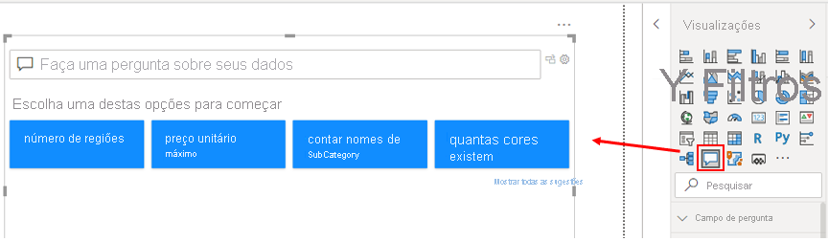
Outros recursos
EVALUATE
TOPN (
3,
ADDCOLUMNS (
VALUES ( 'Product'[Product Name] ),
"@Sales Amount", [Sales Amount]
),
[@Sales Amount],
DESC
)
ORDER BY [@Sales Amount] DESC
N Superiores:
DAX TOPN
P & R
Filtro

Slide 8
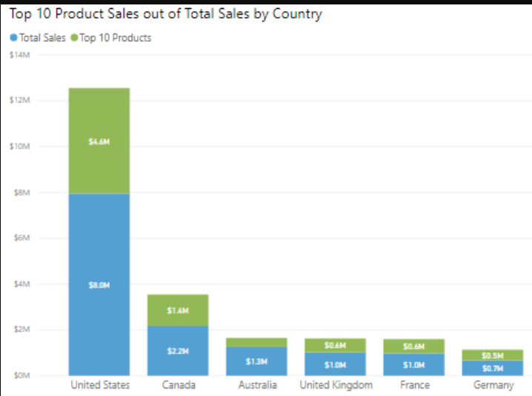
Outros recursos
N Superiores:
DAX TOPN
P & R
Filtro

Slide 9
Obrigada
// Como dominar a sua carreira em data

